Slide 1


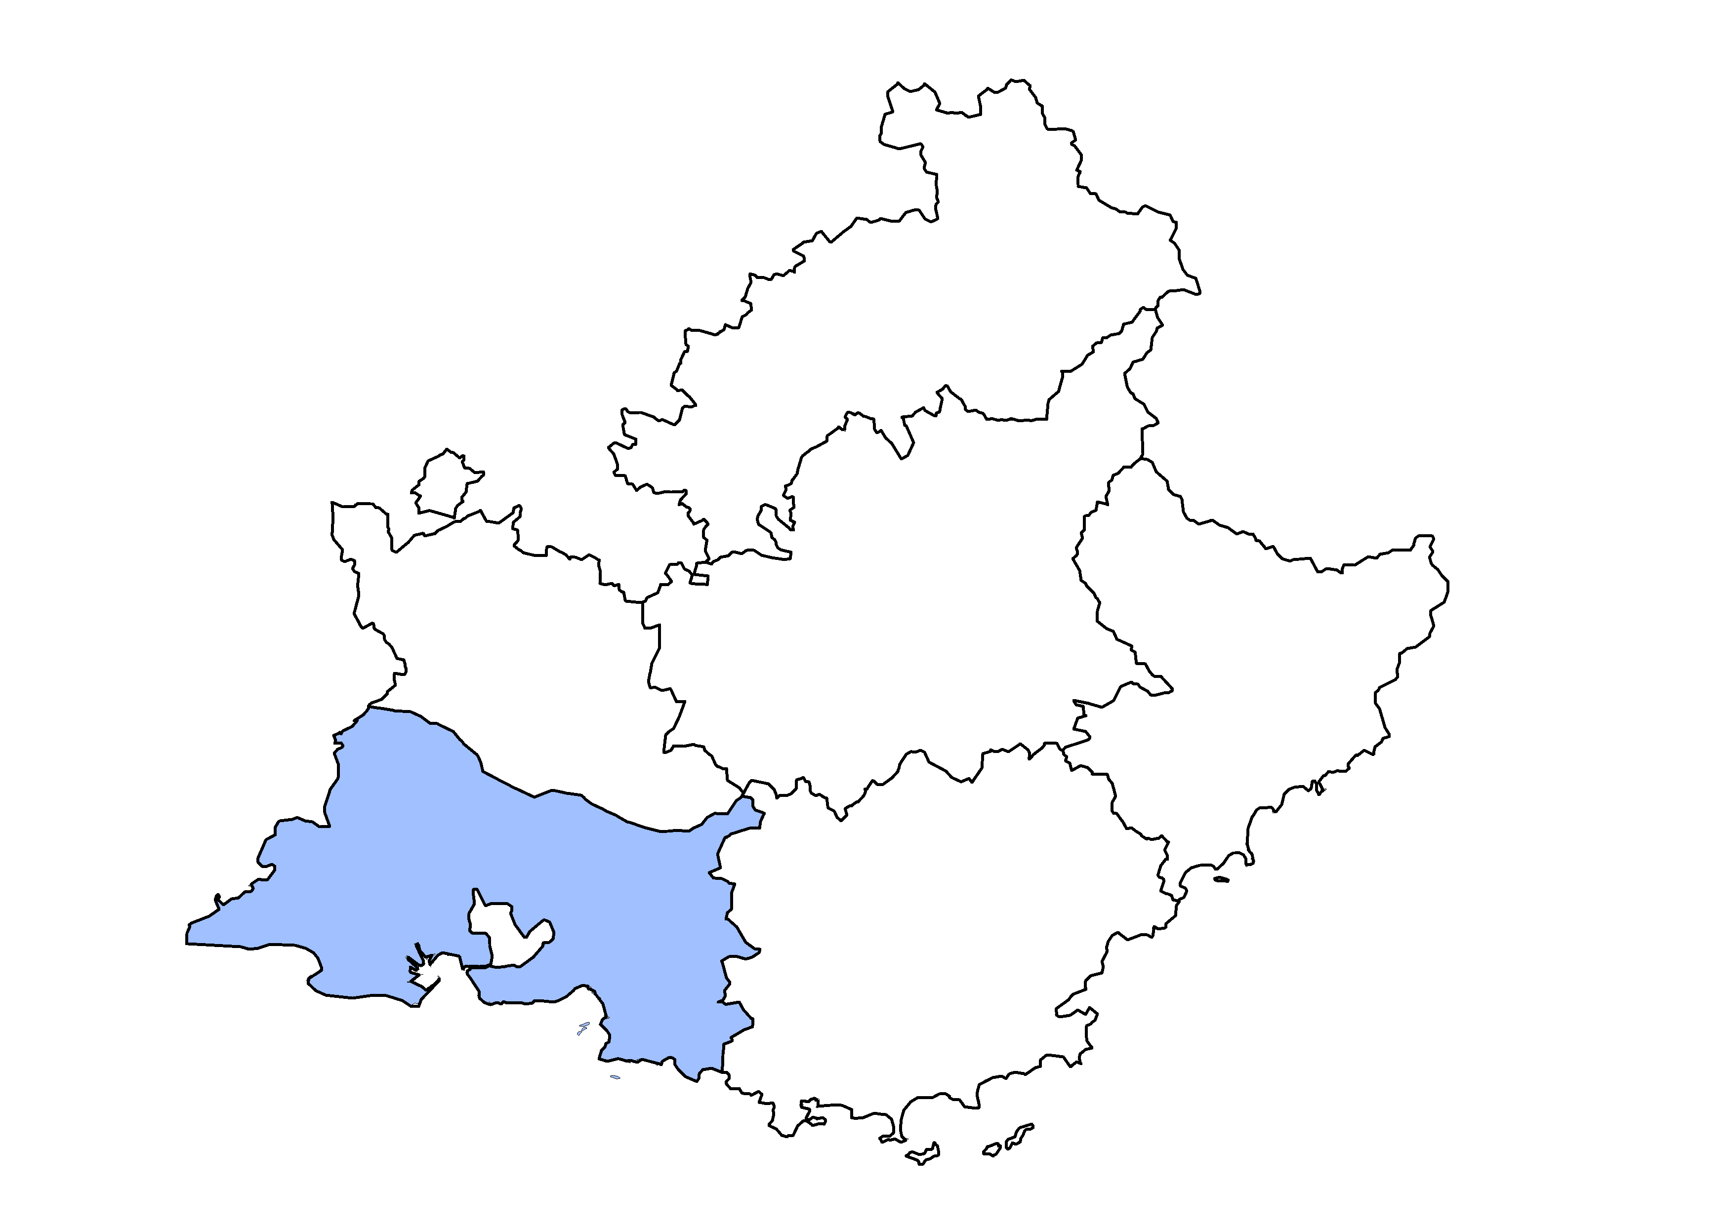

Les éclairages conjoncturels départementaux
La situation conjoncturelle
au 1er trimestre 2019
dans les Bouches-du-Rhône
Crédit photo : ©Shutterstock
Services études, statistiques, évaluation

Slide 2

Depuis un an, l’emploi salarié progresse de façon modérée mais régulière dans les Bouches-du-Rhône
Au T1 2019 :
+0,2 %
+0,3 %
+0,4 %

Slide 3
Au 1er trimestre 2019, une croissance exclusivement portée par l’emploi hors intérim
Au T1 2019:
+ 2 020 emplois hors intérim
- 750
intérimaires

Slide 4
Hausse des besoins de main d’œuvre dans le tertiaire marchand et la construction, repli dans le tertiaire non marchand et l’industrie

Slide 5
Croissance particulièrement forte de l’emploi y compris intérim dans la construction ce trimestre

Slide 6
Croissance particulièrement forte de l’emploi y compris intérim dans la construction ce trimestre

Slide 7
La baisse du nombre de bénéficiaires de contrat aidé continue de se modérer
6 200

Slide 8
Une hausse de l’apprentissage moins marquée que dans les autres départements de la région

Slide 9
Stabilité du taux de chômage au 1er trimestre 2019
10,5 %
10,1 %
8,4 %

Slide 10
Un taux de chômage qui reste supérieur à la plupart des départements comparables

Slide 11
Première baisse annuelle de la demande d’emploi depuis 2008

Slide 12
Début 2019, poursuite de la baisse chez les hommes, décélération chez les femmes

Slide 13
Le repli se confirme chez les 25-49 ans

Slide 14
La demande d’emploi poursuit sa baisse chez les inscrits depuis moins d’1 an et son ralentissement chez les 1 an ou plus

Slide 15
Pour en savoir plus
La Note de conjoncture de la Direccte Paca :
http://paca.direccte.gouv.fr/Les-publications-periodiques-9124
Retrouvez tous nos indicateurs dans le Tableau de bord des indicateurs clés
en téléchargement sur le site de la Direccte Provence-Alpes-Côte d’Azur :
http://paca.direccte.gouv.fr/Les-indicateurs-cles-de-la-Direccte-Paca

